Slide 1

Pertemuan 6
Matakuliah : K0074/Kalkulus III
Tahun : 2005
Versi : 1/0
APLIKASI DERIVATIF PARSIAL

Slide 2

Learning Outcomes
Pada akhir pertemuan ini, diharapkan mahasiswa akan mampu menggunakan derivatif parsial untuk menentukan nilai ekstrim dan nilai ekstrim terkendala pada fungsi dua variabel

Slide 3
Outline Materi
Aplikasi Derivatif Parsial
  Nilai Ekstrim
  Nilai Ekstrim Terkendala

Slide 4

Nilai Ekstrim terkendala (Metode LAGRANGE)
Untuk memaksimumkan/meminimumkan f(x,y) terhadap kendala g(x,y) = 0 , selesaikan sistem persamaan
Untuk (x,y) dan
Titik (x,y) yang diperoleh merupakan titik kritis untuk masalah nilai ekstrim terkendala dan
disebut pengali Lagrange

Slide 5
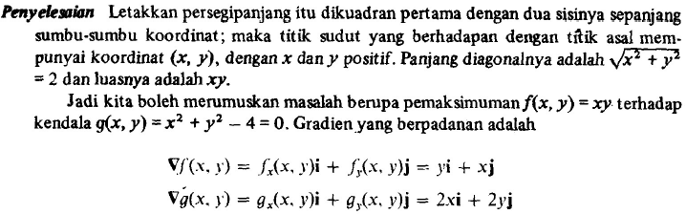

Slide 6
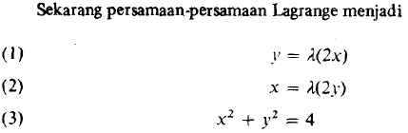


Slide 7



Slide 8
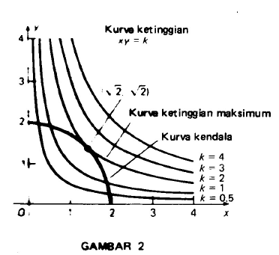

Slide 9
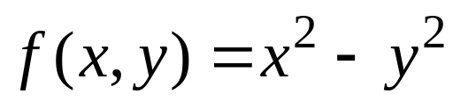
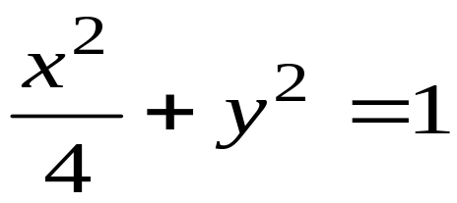
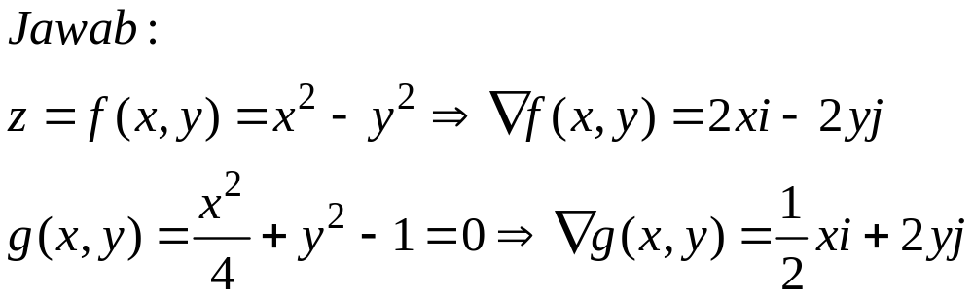
Contoh 2:
Gunakan metode Lagrange untukmencari nilai-nilai maksimum dan minimum dari pada ellips

Slide 10
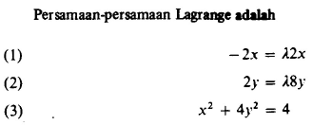


Slide 11
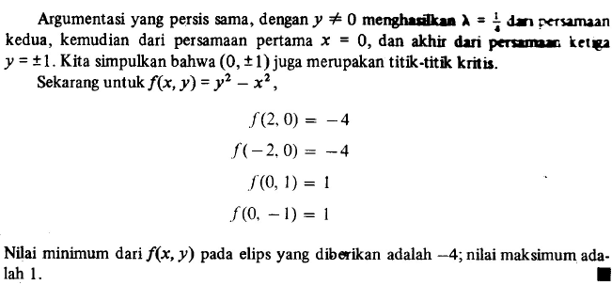

Slide 12
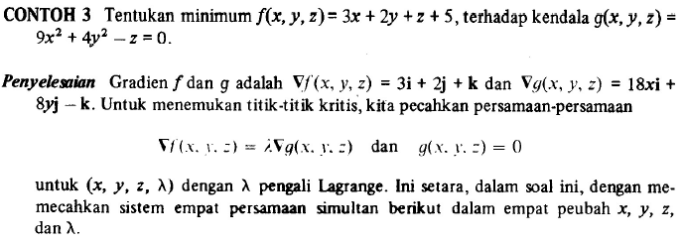

Slide 13
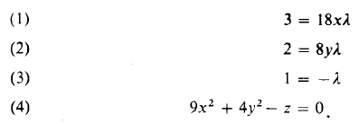
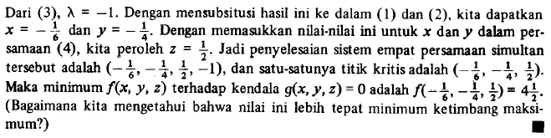

Slide 14

TERIMA KASIH

